Slide 1
Finlandia- atrakcje turystyczne
Daria Wiśniewska 5l

Slide 2
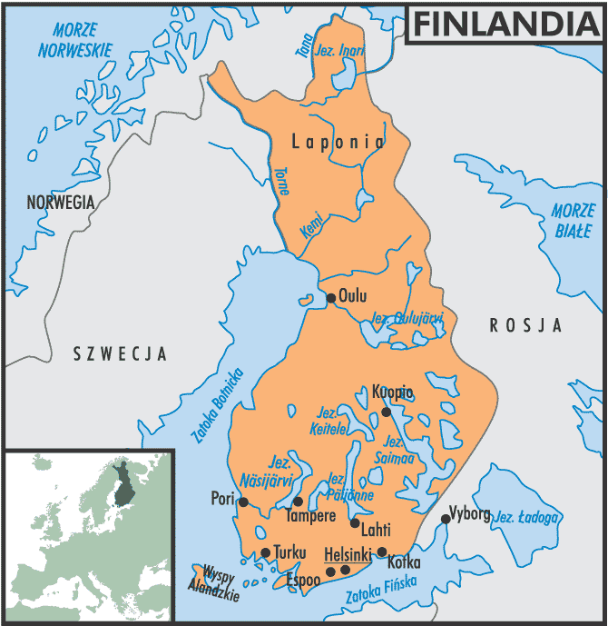
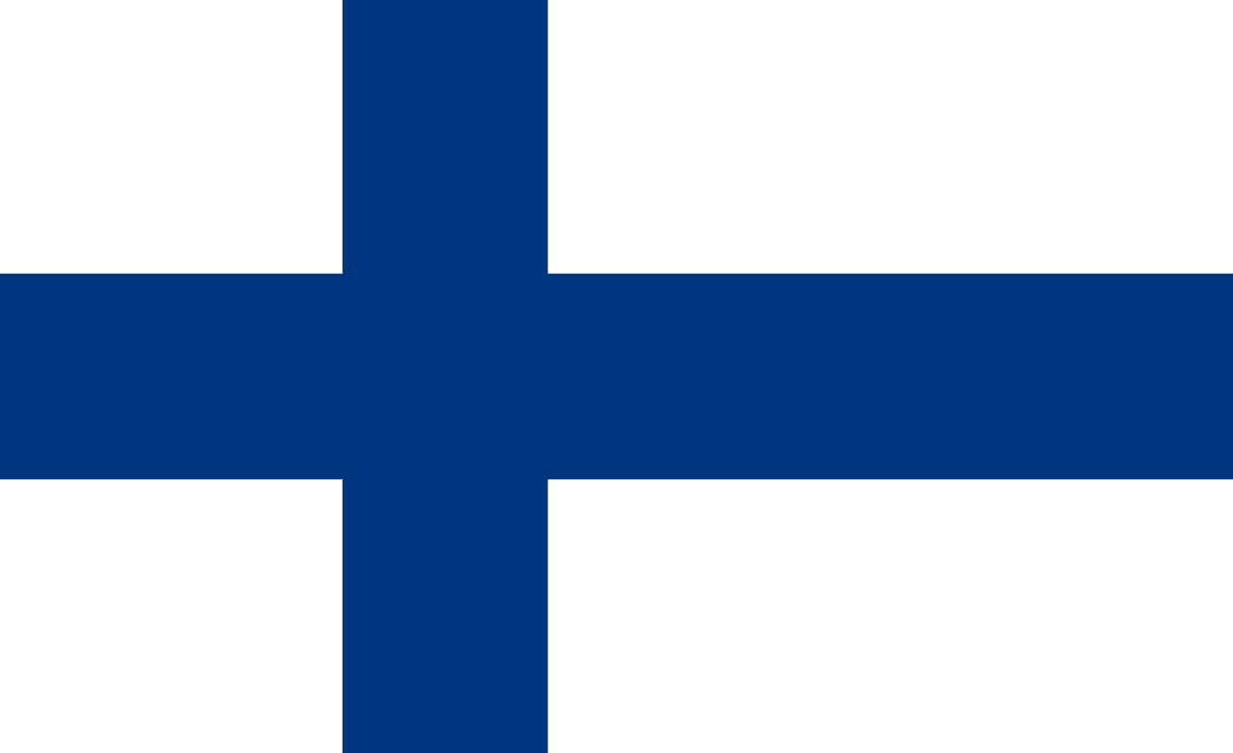

Slide 3
Helsinki
Stolica państwa, położona nad Zatoką Fińską, ma swój niepowtarzalny charakter.
Zabudowa Helsinek nawiązuje do stylu rosyjskiego miasta Sankt Petersburga.
Do najważniejszych zabytków tego miasta zaliczyć można Pałac Prezydencki oraz Wielką Cerkiew Świętego Mikołaja.
Miasto oferuje wiele atrakcji kultury i sztuki, takich jak Narodowe Muzeum Finlandii; Muzeum Miasta Helsinek; Fińska Galeria Sztuki, z eksponatami sztuki klasycznej i współczesnej.
Warto też zwiedzić Sobór Uspieński, będący jednym z ciekawszych przykładów stylu rosyjsko – bizantyjskiego w tutejszej architekturze.

Slide 4
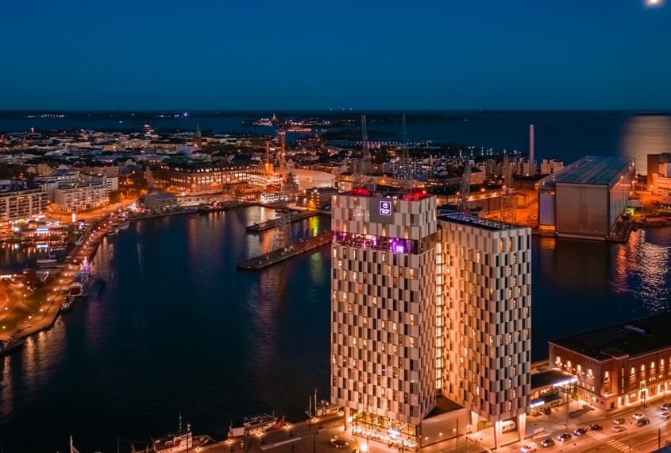
Helsinki

Slide 5
Park Narodowy Lemmenjoki
Lemmenjoki to ogromny, liczący prawie 3 tys. km2 Park Narodowy.
Największą atrakcją parku są spędy reniferów, występują tam także rosomaki.
Jest to także (wraz z przylegającym do niego norweskim Parkiem Narodowym Ovre Anarjokka) największy obszar chroniony w Europie.

Slide 6
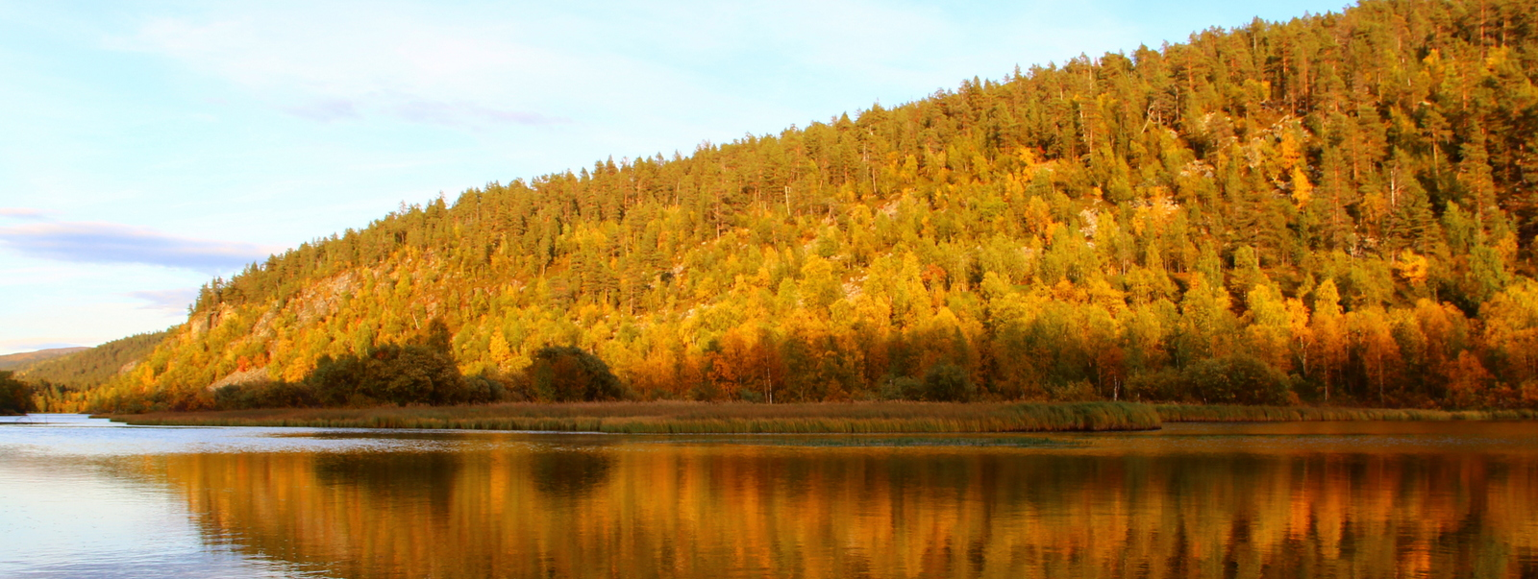
Lemmenjoki

Slide 7
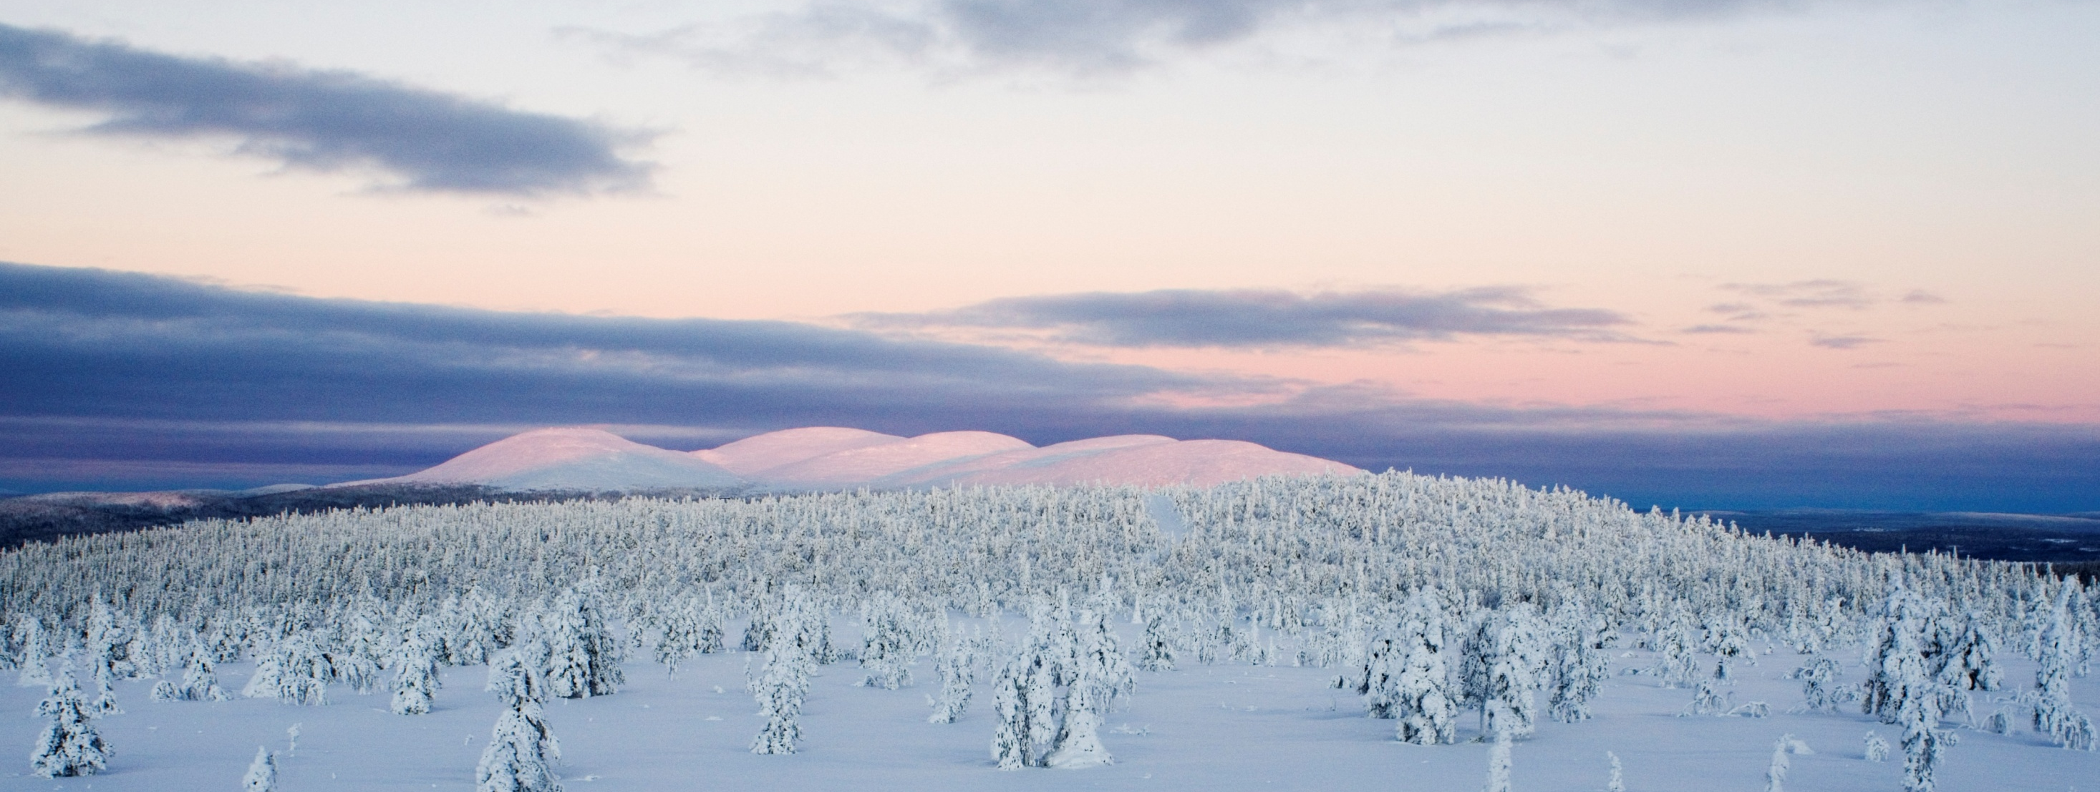
Laponia
To najdalej na północ wysunięty region Finlandii.
Powierzchnia jest w większości wyżynno - górzysta.
Na północy ciągną się fragmenty Gór Skandynawskich, ze szczytem Haltiatunturi, osiągającym 1324 m n.p.m. Jest on także najwyższym szczytem całej Finlandii.
Wielkie obszary Laponii zajmują bagna. Największymi jeziorami są: Inari (powierzchnia 1386 km²), Lokan i Porttipahdan.
Klimat to na południu umiarkowany pośredni, w środkowej części umiarkowany chłodny i na skrajnej północy subpolarny. Na północy panuje tundra, a na południu lasy tajgi.

Slide 8
Jezioro Nasi
Atrakcją tego kraju są również jeziora.
Jest ich kilkaset, przy czym tym najbardziej znanym jest Jezioro Nasi.
To idealne miejsce zarówno na wakacyjny wypoczynek, jak i na połów ryb. Nad jego brzegami można też skorzystać z jednego z symboli Finlandii, czyli z fińskich łaźni parowych.

Slide 9
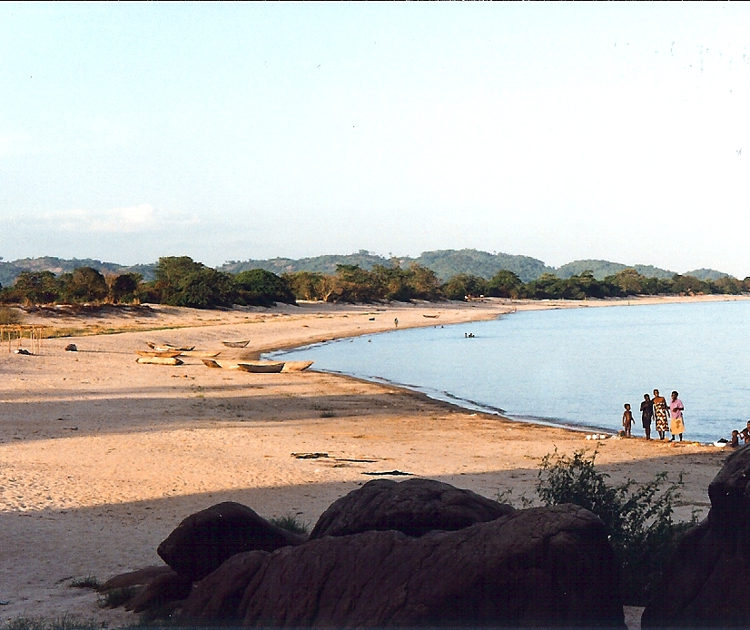
Jezioro Nasi

Slide 10
Lahti
Lahti to stolica sportów zimowych Finlandii, a także miejsce, w którym odbywa się wiele międzynarodowych zawodów narciarskich.
Nad miastem wznoszą się trzy ogromne skocznie, znajdują się tam także stadion narciarski i łyżwiarski oraz 150km oznakowanych tras zjazdowych.
Polakom miejsce to kojarzyć się może z tym, że to właśnie tam Adam Małysz zdobył swoje pierwsze Mistrzostwo Świata w skokach narciarskich.

Slide 12
Wyspy Alandzkie
To wyspy składające się z 6, 5tys małych wysepek archipelagu, który administracyjnie należy do Finlandii, jednak zamieszkiwany jest głównie przez Szwedów (językiem szwedzkim posługuje się tam ponad 90% mieszkańców).
Miejsce słynie z łagodnego klimatu i ciekawych zabytków.

Slide 13
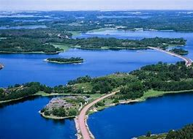
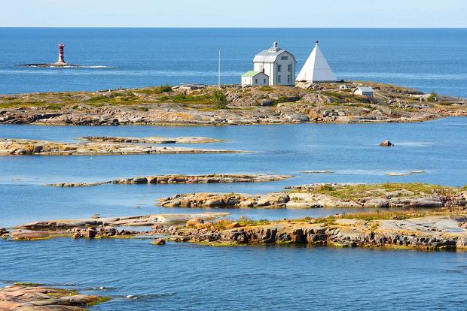
Wyspy Alandzkie

Slide 14
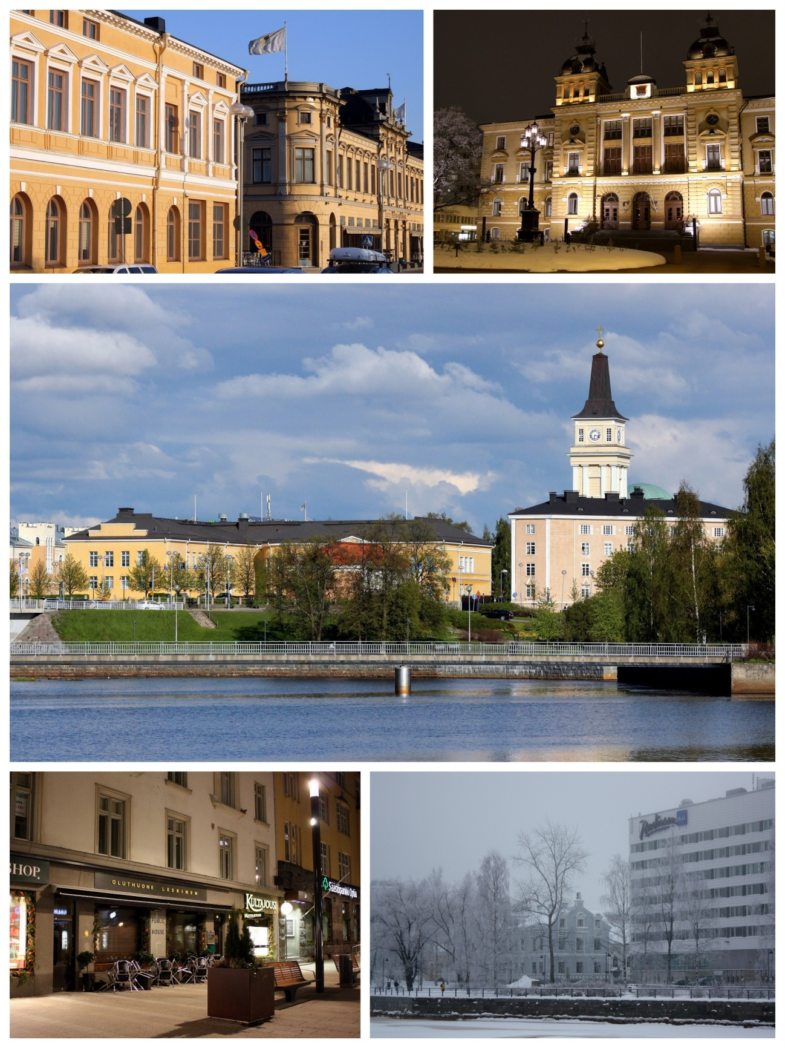
Oulu
Oulu, największe i najważniejsze miasto Północnej Finlandii, słynie z niesamowitego morskiego nadbrzeża, a także niezliczonych ulicznych barów, które chętnie odwiedzane są zarówno przez mieszkańców, jak i turystów.
Ponadto jest to dość nietypowe miejsce – uniwersytet stoi tam na bagnach, teatr na morzu, zaś statek na rynku. Warto zobaczyć to na własne oczy.

Slide 15
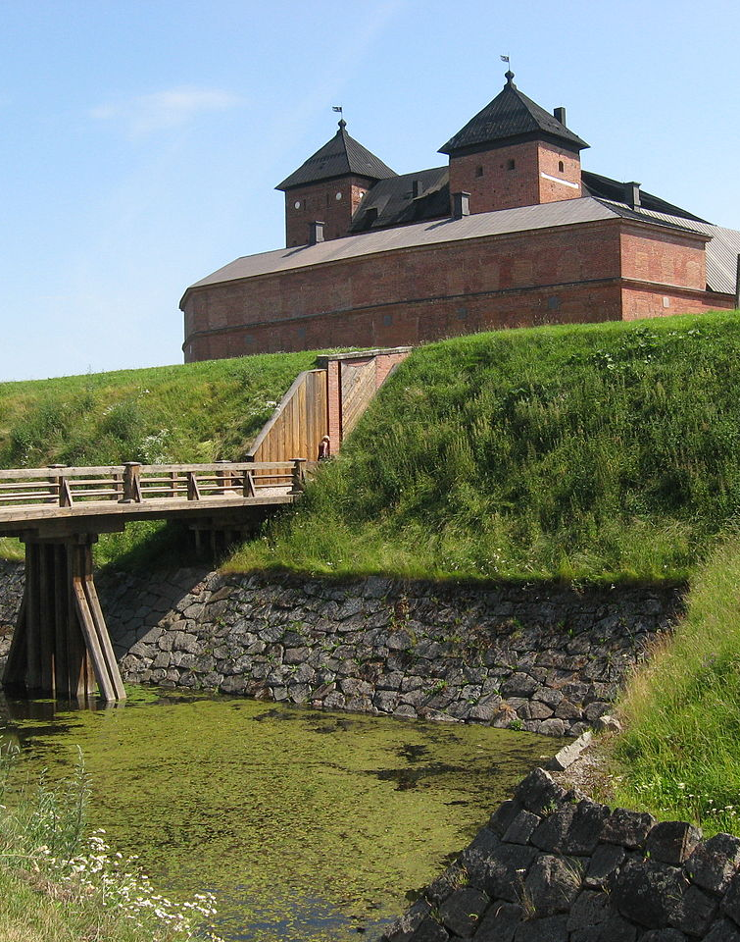
Hameelinna
Położona w południowo-zachodniej Finlandii jest jedną z najciekawszych miejscowości w kraju.
Miejsce to znane jest przede wszystkim ze względu na wspaniały średniowieczny zamek – potężną budowlę z połowy XIII wieku, która w swych dziejach służyła jako budowla obronna, więzienie i magazyn na zborze.
Dziś jest niewątpliwą atrakcją turystyczną i siedzibą Muzeum Historycznego. Inne miejsce warte odwiedzenia w mieście to Muzeum Sztuki Fińskiej, gdzie zapoznać się można z dziełmi najważniejszych malarzy tego kraju.

Slide 16
Żródło
Wikipedia
National Geographic
Podręcznik do szkoły średniej

Slide 17
Dziękuję za uwagę

